Slide 1
Қазақ тілі
2 - сынып

Slide 2
Сабақтың тақырыбы:
Дара және күрделі зат есім

Slide 3
Сабақтың мақсаты:
Дара және күрделі зат есімдерді анықтай аласың;
Сөйлемдерден дара, күрделі зат есімдерді табасың;

Slide 4


Slide 5
Дара зат есім
Күрделі зат есім
Түлкі, кене
Тасбақа

Slide 6
Жаңылтпашты көшіріп жаз.
Көлшіктегі көлбақаны аласың ба,
Тастақтағы тасбақаны аласың ба?
Дара, күрделі зат есімдерді тап.

Slide 7
Өзіңді тексер!
Дара зат есімдер: көлшік, тастақ.
Күрделі зат есімдер: көлбақа, тасбақа

Slide 8

Жұмбақ шешейік!
Айдалада ақ отау,
Аузы – мұрны жоқ отау.

Slide 9
Күрделі зат есім
Айдала
Аузы - мұрны

Slide 10



РЕБУС
“
ШЫ
жетіқарақшы

Slide 11
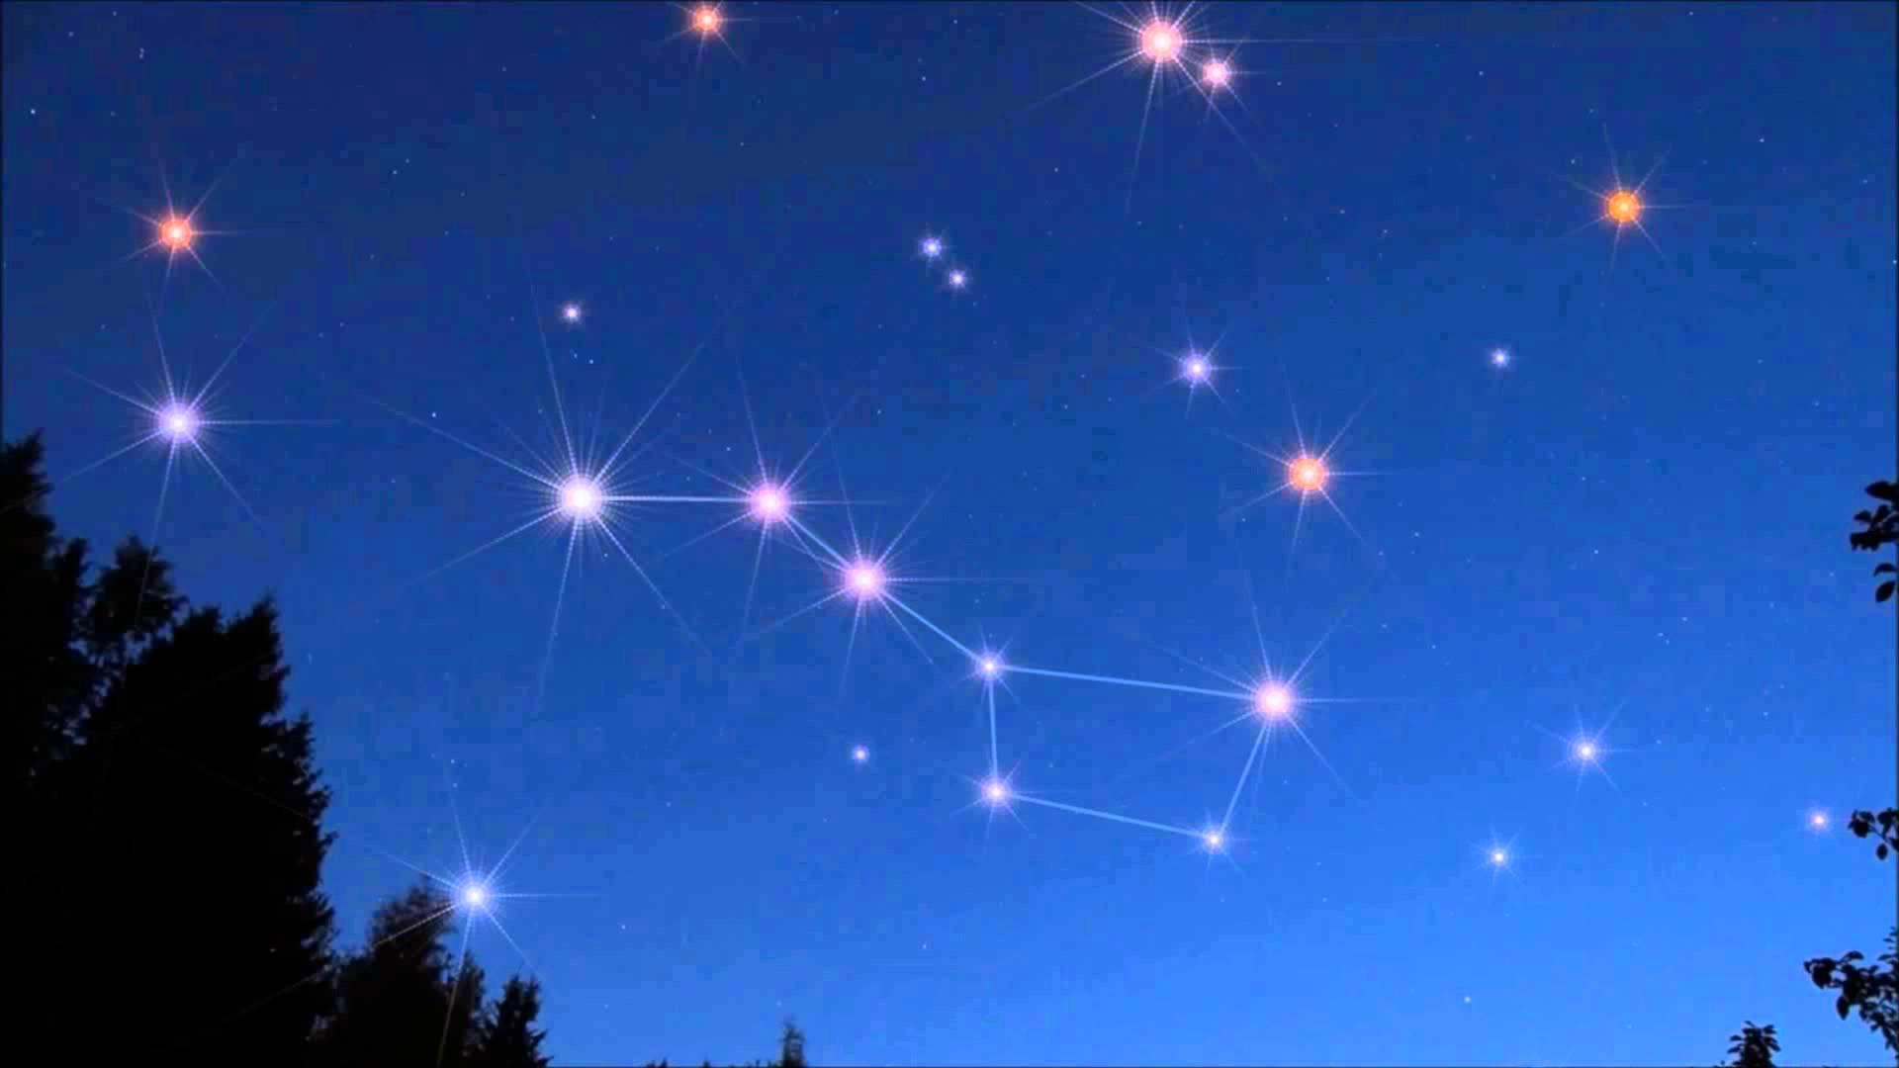

Slide 12



Сабақ ұнады. Толық түсіндім.
Сабақ ұнады. Бірақ түсінбеген тұстарым бар.
Сабақ ұнамады. Тақырыпты түсінбедім.

